Slide 1
住宅における緑のカーテンの
温熱環境緩和効果の実測
1103309 杉山 匠

Slide 2
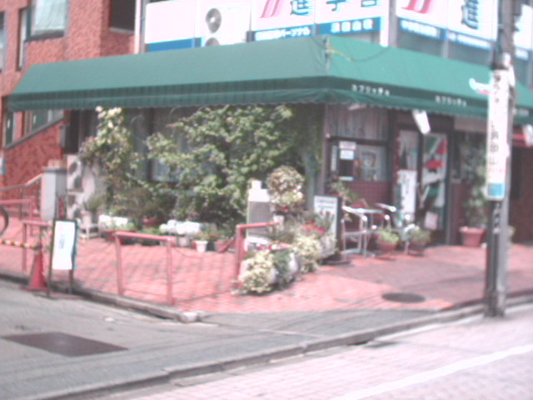
緑のカーテンの特性
サーモグラフィを用いて緑のカーテンの熱画像を見た場合、屋根や道路の表面温度と比較して低い温度を保っていることが確認できる。
緑のカーテン
サーモグラフィによる熱画像

Slide 3
本研究の背景
緑のカーテンには周囲の放射環境の改善や体感温度の低下効果が期待されている
周辺の放射熱を含めた実験を行う場合、一般住宅では住民の方への負荷が大きい
人が暮らしている住宅で周囲の放射熱を含めた系統的な実験を行った例はこれまでほとんどなかった
毎年緑のカーテンを設置している一般住宅にて本測定に協力して頂ける機会を得ることができた

Slide 4
研究目的
本実測は実際に住民の方が住んでいる一般住宅で周辺の放射環境を含めた系統的な温熱環境実測を行う
緑のカーテンの成長前から成長後にかけての実測期間に軒下や居室内で緑のカーテンの有無によって放射環境にどのような変化があるのかを確認する

Slide 5
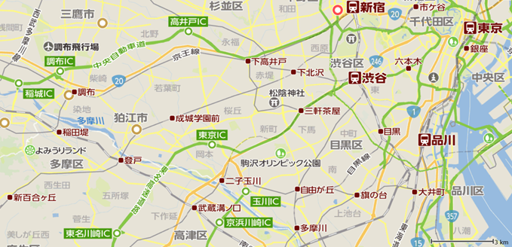
実測住宅の位置
神奈川県
川崎市高津区久地
3㎞

Slide 6
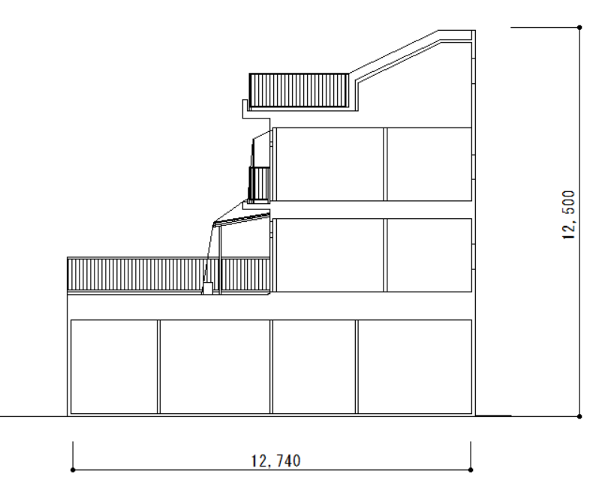
対象住宅の概要
3F建てSRC造
緑のカーテンは南面の2,3Fに掛けてベランダに設置されている
すだれと緑のカーテンを設置した居室がある
1Fはビール工場として使われている
居住スペース
屋上
すだれ
緑のカーテン
３F
ベランダ
２F
ビール工場
１F
道路面
(北面）
東断面図
2,3F床面積
12,7m*6,4m=約81.2㎡

Slide 7
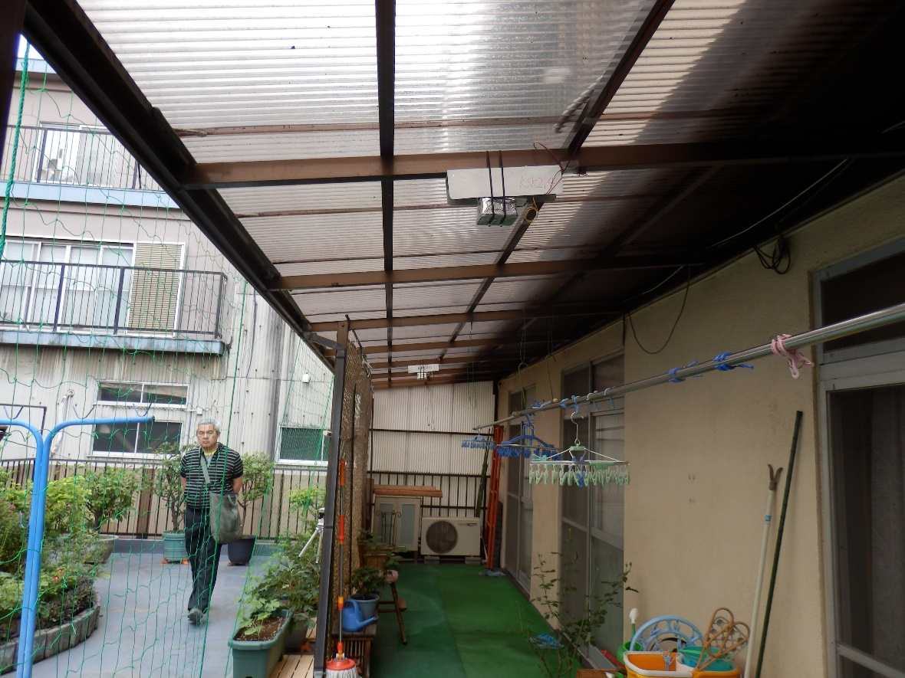
2F 軒下（幅約2m）
塩ビ製 波型屋根
すだれ

Slide 8
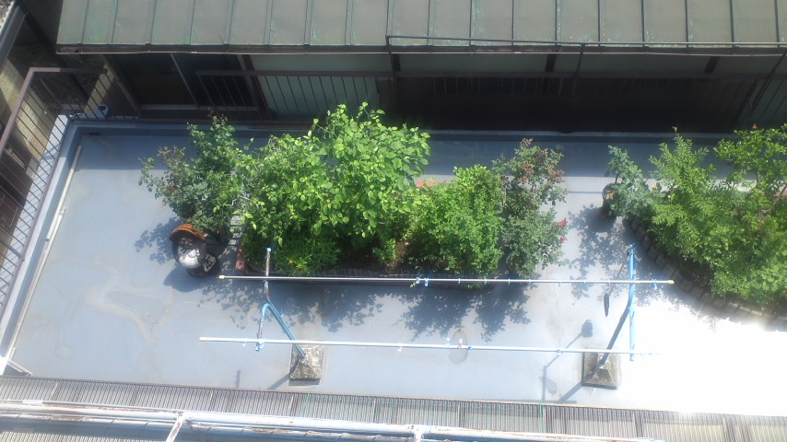
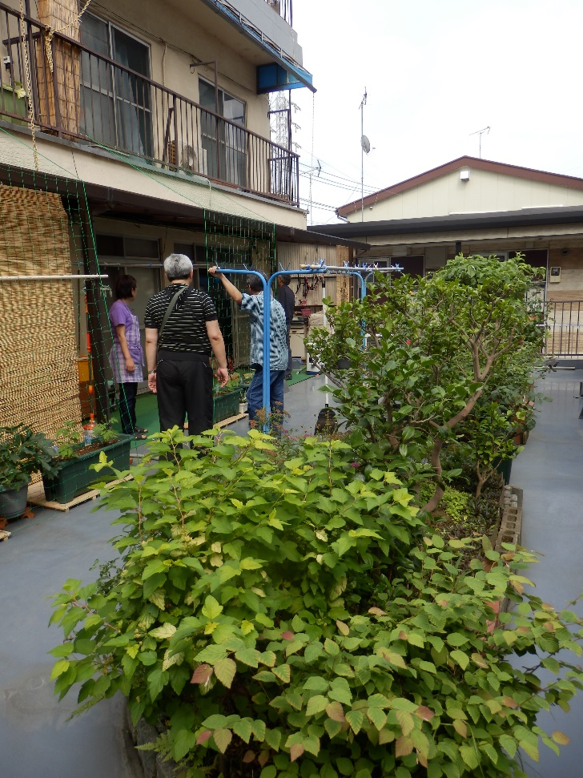
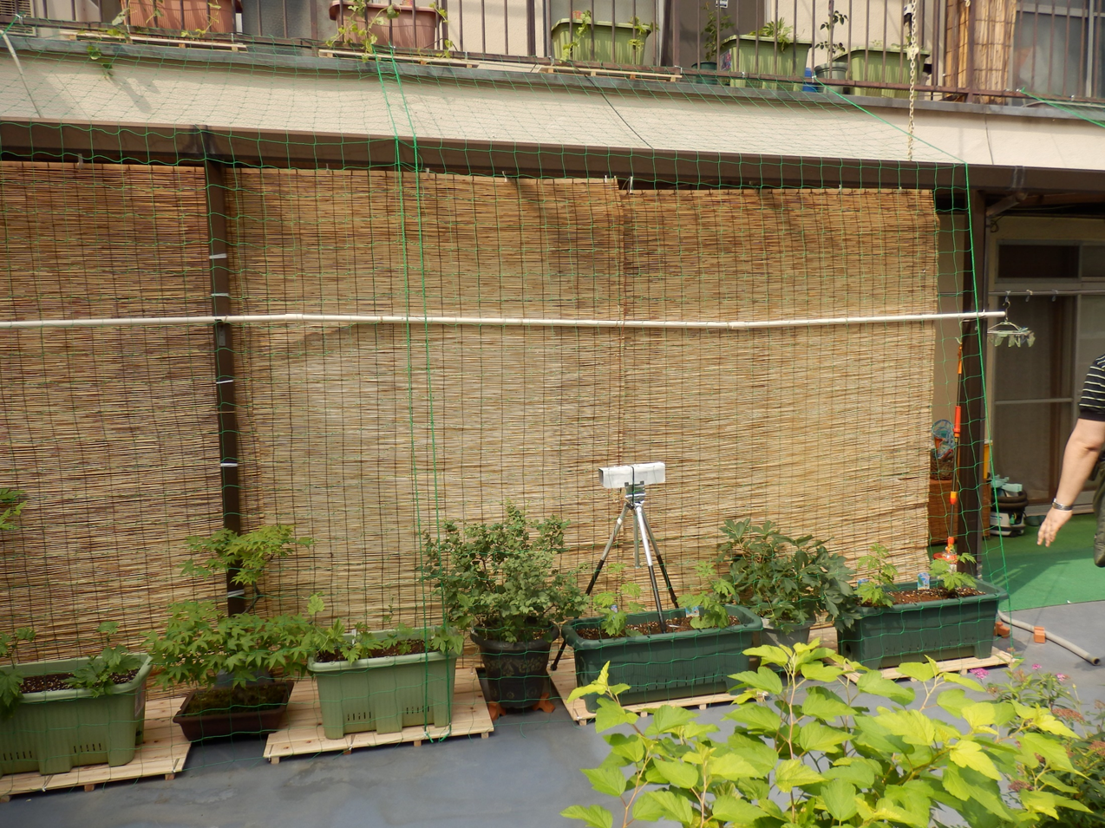
ベランダ周辺
屋上から見たベランダ
すだれ有り
すだれ無し

Slide 9
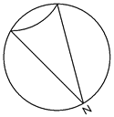
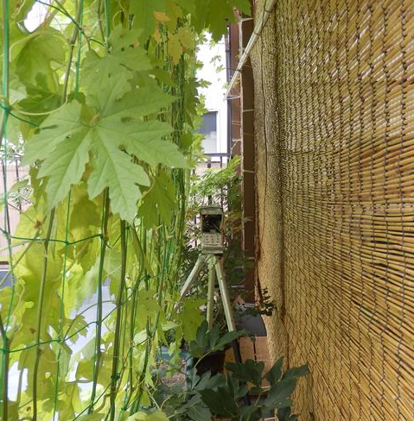
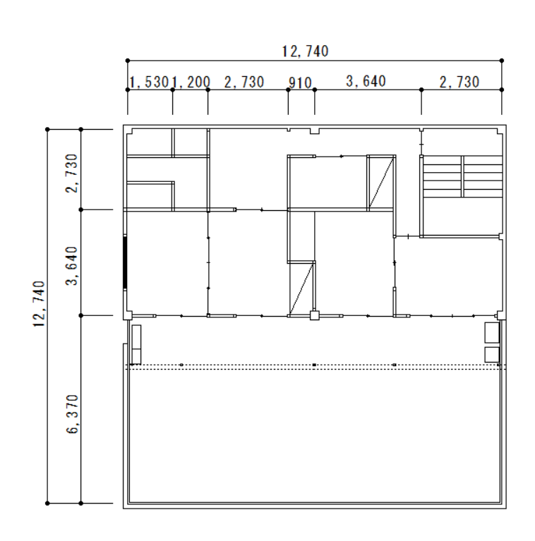
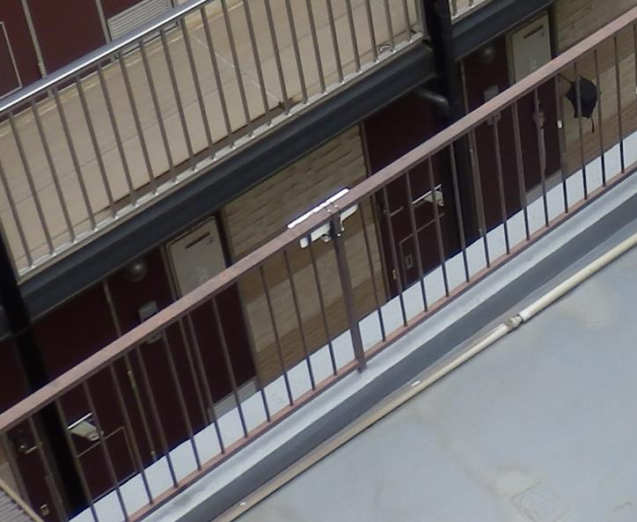
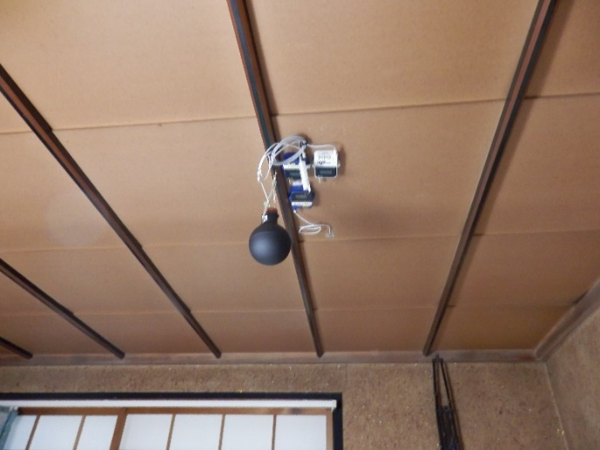

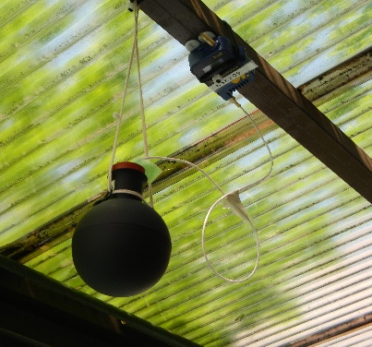
2F
測器設置図
緑カーテン
すだれ
軒
強制通風
シェルター
グローブ温度計
居室の設置状況

Slide 10
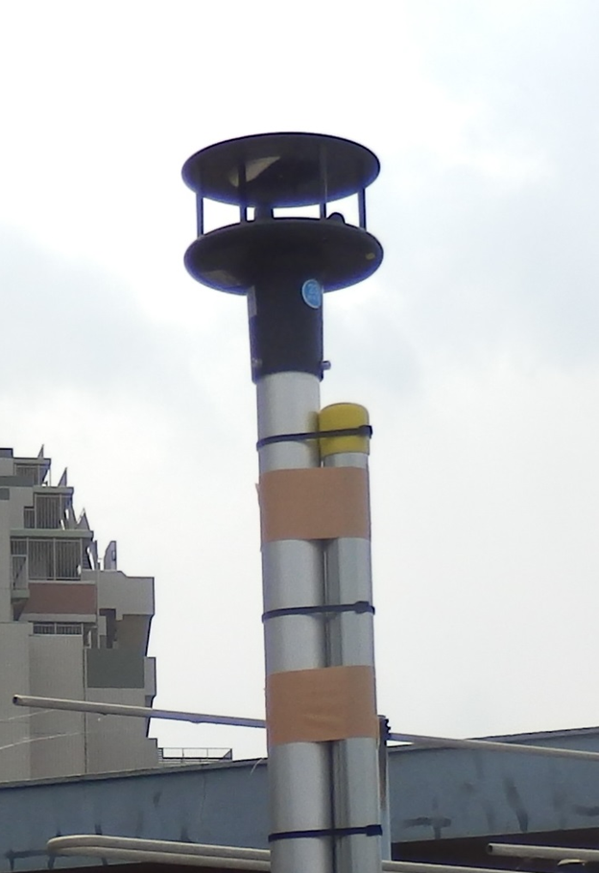
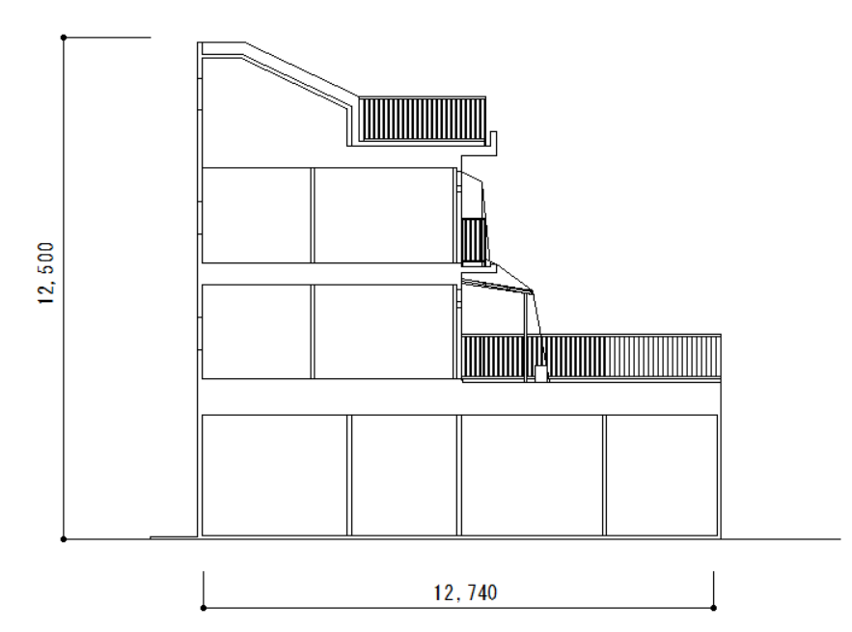
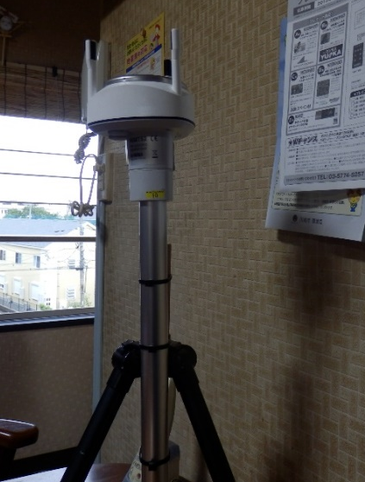
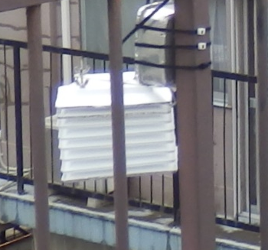
西断面図
緑のカーテン
3F
超音波風速計
すだれ
2F
1F
ビール工場
日射遮蔽
シェルター
超音波風速計

Slide 11
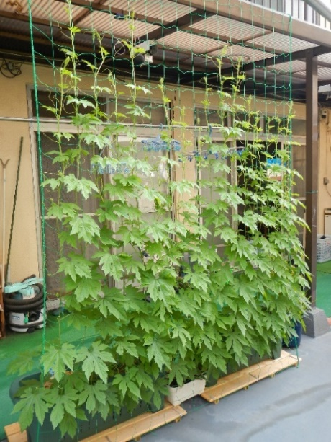
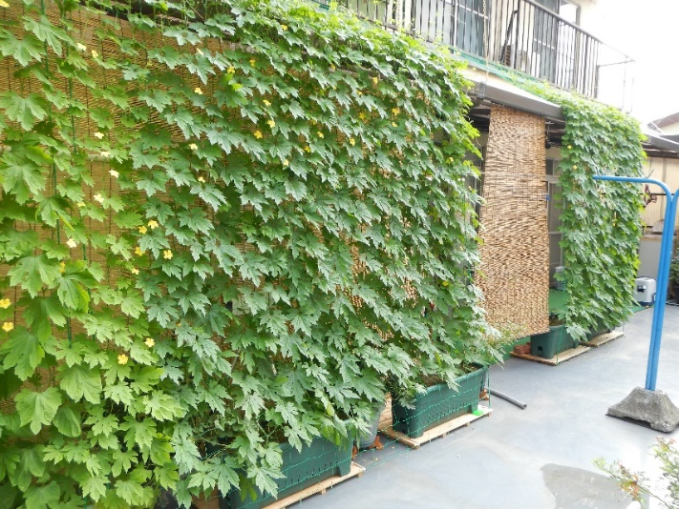
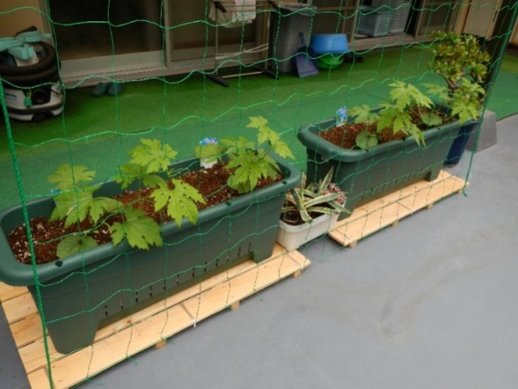
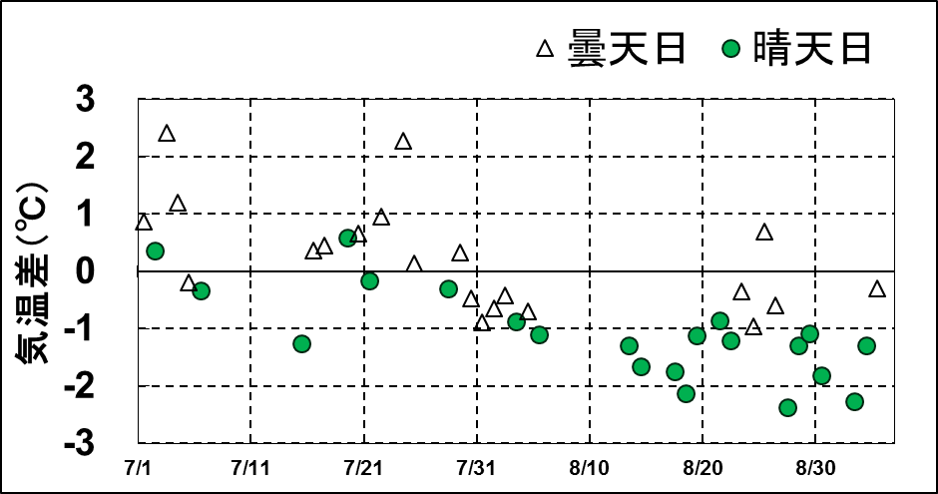
6月24日
6月24日
7月11日
7月21日
成長前（ゴーヤ）
カーテン完成
成長中
何も設置しない居室気温を基準として、緑のカーテンとすだれを使用している居室の気温を比較した。
12～15時平均
カーテンの成長によって、緑のカーテンとすだれを設置した居室の気温が徐々に下がる。

Slide 12
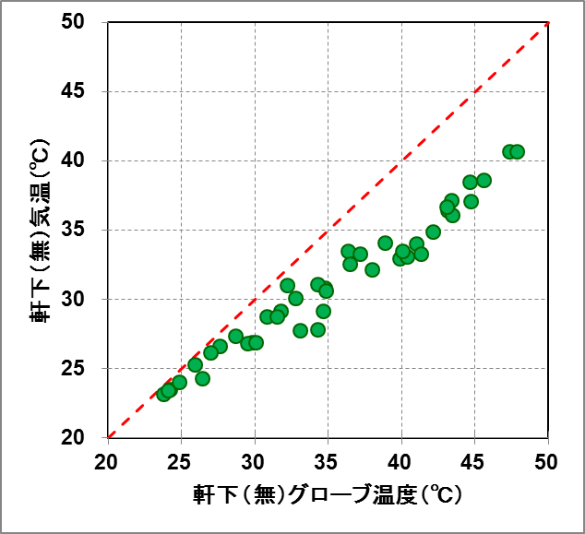
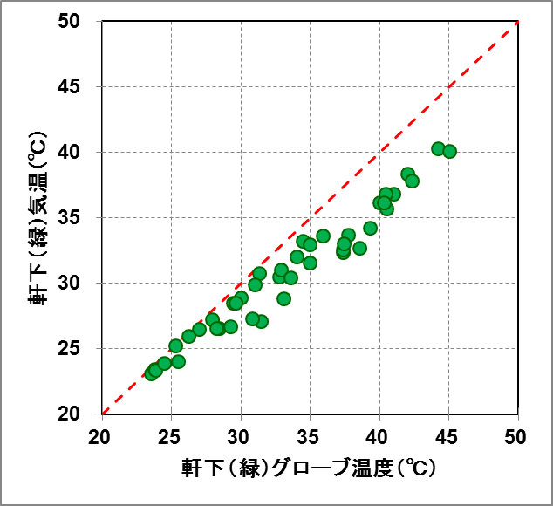
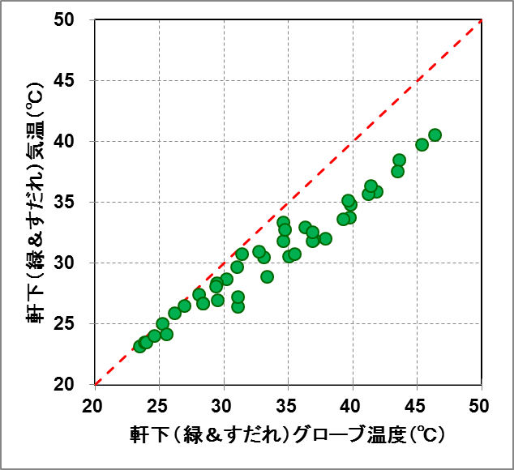
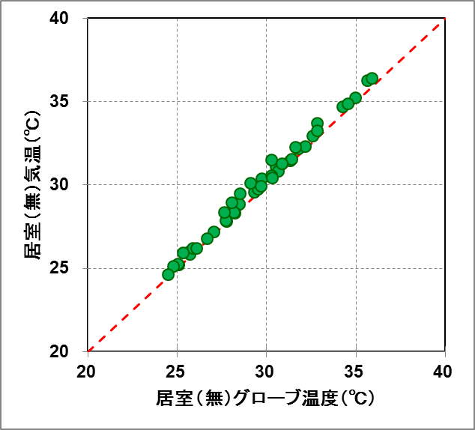
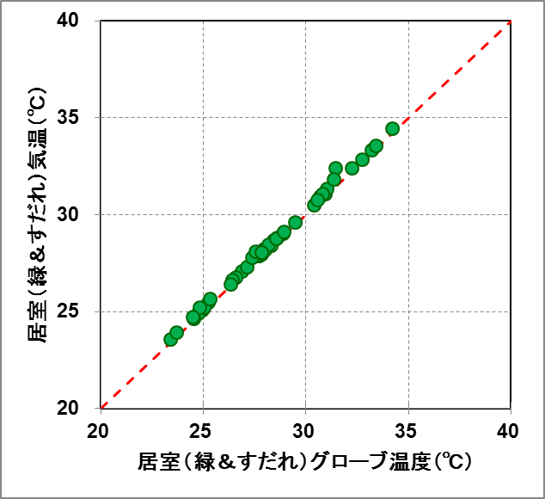
遮蔽なし
緑のカーテン
緑のカーテン＆すだれ
軒下
軒
8/22～10/3
12～15時平均
グローブ温度と気温の関係
居室
居室
（遮蔽なし）
緑のカーテン＆すだれ

Slide 13
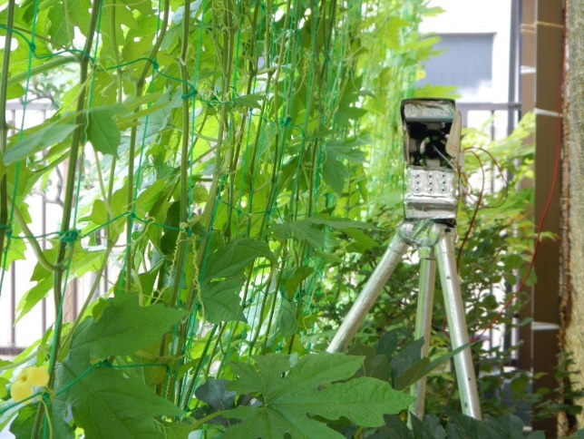
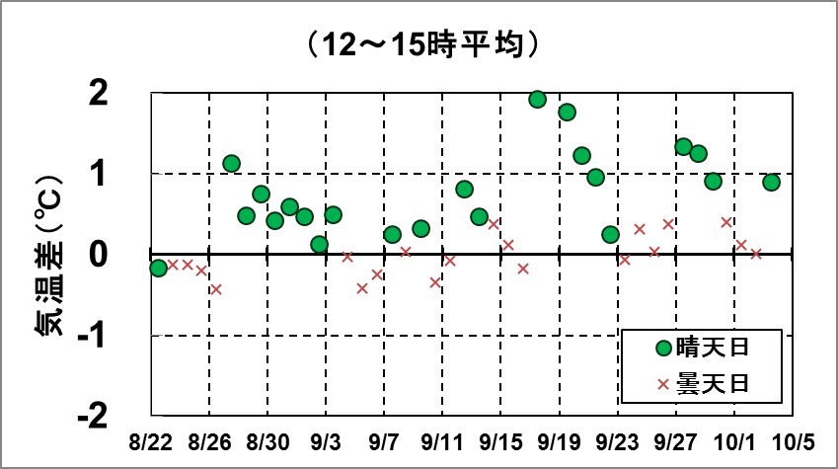
緑のカーテンとすだれの間に熱が籠る
基準温度との差
手摺(2F基準温度)
2F 緑のカーテン＆すだれ間
基準温度より高い気温であることから、すだれ、または緑のカーテンによって熱が籠り、気温に影響を受けていることが分かる。

Slide 14
SET* （標準新有効温度）について
周囲を取り巻く温熱環境と人体との間の熱平衡式に基づいて定義される
温熱6要素を考慮した物理的、生理的に基づく快適性指標
実際に人が体で感じる温度により近い数値が求められるため、快適性の評価に使用される
室内における快適範囲は22.2～25.6℃

Slide 15
2013年8月30日
（12～15時の平均）
3F屋上=36.9℃
アメダズ府中=35.8℃
40.7℃
40.3℃
39.7℃
47.4℃
44.2℃
45.3℃
SET*=44.8℃
SET*=42.3℃
SET*=43.1℃
軒下の気温差は0.3℃、
グローブ温度差は3.2℃、
SET*差は約2.5℃
2F手摺
37.7℃
居室では気温差は1.9℃、グローブ温度差は1.4℃、SET*差は0.9℃
軒
気温
グローブ温度
軒下のSET*は軒の赤外放射の影響を強く受けており、体感温度と実際の気温に大きく差がある。
36.4℃
34.5℃
SET*（標準
新有効温度）
35.6℃
34.4℃
34.2℃
SET*=34.6℃
SET*=33.7℃
2Ｆ平面図

Slide 16
まとめ
緑のカーテンの成長に伴い、緑のカーテンとすだれを設置している居室気温が何も設置しない居室と比べて低くなっている
緑のカーテンとすだれに挟まれた空間は、外部よりも1～2℃高くなっており熱が籠っている
軒下の屋外空間では、緑カーテンによる気温差は日中でも1℃以内、すだれとの併用によっても1～2℃程度で、大幅な気温差は見られない
軒下のグローブ温度は緑のカーテンの有無によって3℃以上の差が出ており、放射環境の改善による温熱環境緩和効果は大きい

